Slide 1
Hoogblootgestelde gebieden in Nederland

Slide 2

Gezondheidswinst door schonere lucht
In 2018 heeft de Gezondheidsraad geadviseerd om locatiespecifiek beleid op te nemen voor de bescherming van ‘hoogrisicogroepen’. Dit zijn mensen die een verhoogd risico lopen op gezondheidsschade.
  Hoogblootgestelde groepen: mensen die worden blootgesteld aan hogere concentraties van luchtvervuiling dan gemiddeld.
  Hooggevoelige groepen: mensen die door medische factoren meer dan gemiddeld gezondheidseffecten ervaren door luchtvervuiling.
Ter bescherming van hoogblootgestelde groepen adviseert de Gezondheidsraad extra maatregelen rond zogenoemde ‘hot spots’: locaties met relatief veel luchtverontreiniging.
De aanpak van de hoogst blootgestelde gebieden en de effecten voor gevoelige groepen in de uitvoeringsagenda SLA

Slide 3
Procesverloop 2020-2023
In 2020-2021 verschillende bijeenkomsten met themagroep hoogblootgestelden.
Resultaat: Methode-rapport RIVM
Gebiedsgerichte pilots in 2022-2024
Methode voor het bepalen van hoogblootgestelde gebieden in Nederland. Ondersteuning Schone Lucht Akkoord (SLA)

Slide 4
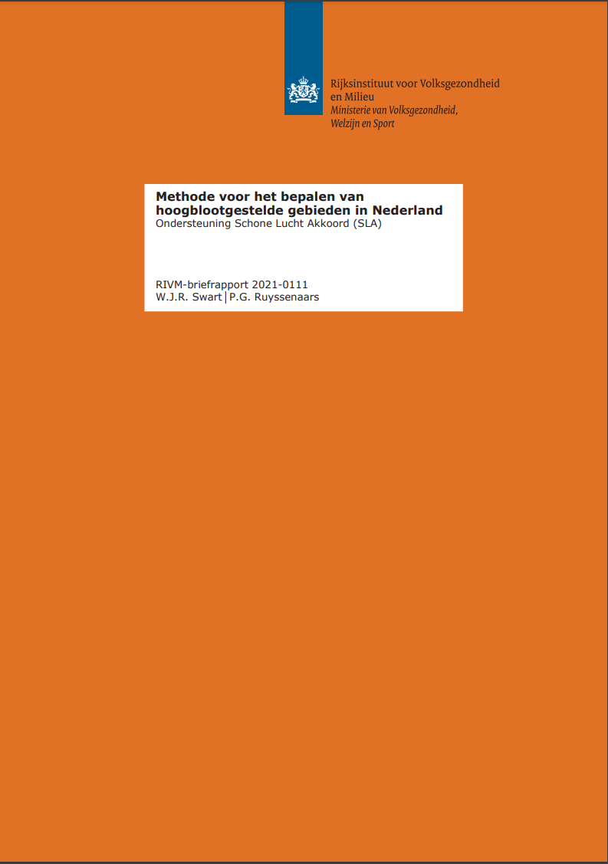
Methode voor het bepalen van hoogblootgestelde gebieden in Nederland
Resultaat van de inhoudelijke discussie zoals die is gevoerd in de SLA themagroep ‘hoogblootgestelde gebieden en hooggevoelige groepen en bestemmingen’
Methode voor het identificeren van HBG in Nederland:
  Toegepaste indicator: De gezondheidsindicator (aantal verloren levensmaanden);
  Het peiljaar waarvan wordt uitgegaan: 2016 als uitgangspunt; aangevuld met de situatie in 2030;

Slide 5
Gebiedsgerichte pilots
Aanvullend advies: als vervolgstap specifieke gebiedsanalyses uitvoeren
Het vaststellen van HBG in Nederland betreft een ingewikkelde keuze, want ook een normatieve keuze.
Binnen deze themagroep overheerste de mening dat het beter was om tijd te investeren in de vraag of in potentiële HBG extra gezondheidswinst kan worden geboekt door een meer gerichte aanpak van de (samenwerkende) overheden.
Een regionale/lokale gebiedsanalyse levert mogelijk een ander beeld op dan een analyse op landelijk niveau door toepassen van lokale kennis en expertise

Slide 6
Pilots SLA
Gebiedsanalyse hoogblootgestelde gebieden

Slide 7
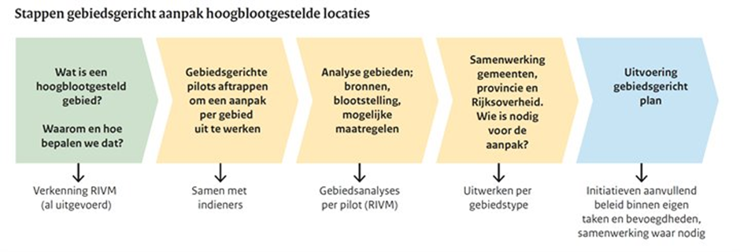
Doel
Meer inzicht in bijdrage van verschillende bronnen aan de gezondheidseffecten.
Onderzoeken hoe een effectieve gebiedsgerichte aanpak er uit kan zien.
Onderzoeken naar bijdrage van verschillende maatregelen en partijen aan een gebiedsgerichte aanpak.

Slide 8
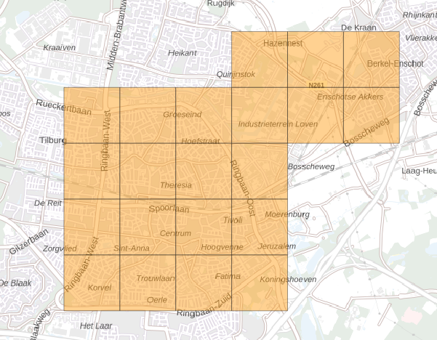
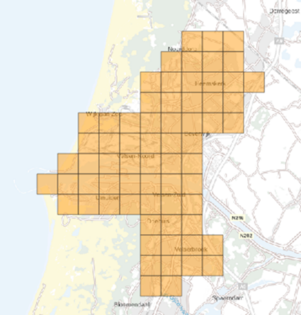
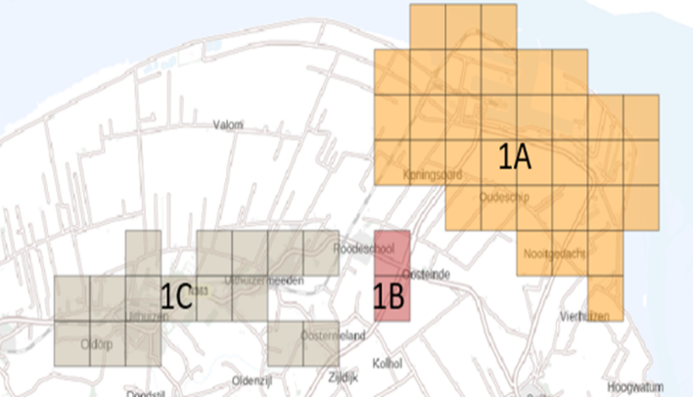
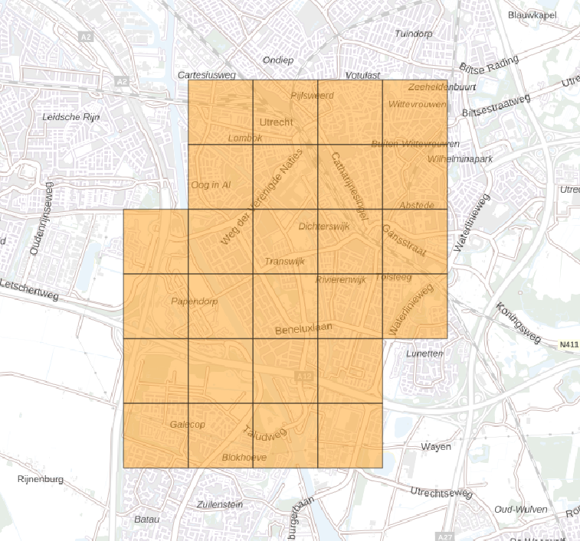
Deelnemers aan de gebiedsanalyse
Provincie en gemeente Utrecht pilot in binnenstedelijk gebied waarin een hoge bijdrage van onder andere verkeer centraal staat.
Regio IJmond (provincie Noord-Holland en gemeenten Beverwijk, Velsen en Heemskerk): pilot in complexe industriële gebieden.
Gemeente Tilburg pilot voor een stedelijk gebied met binnenvaart.
Provincie Groningen (regio Delfzijl) pilot in relatief laag blootgesteld gebied met verhoogde concentraties luchtvervuiling door lokale bronnen.

Slide 9
Aanpak en uitwerking
1. Samen met de lokale partners is het studiegebied van de pilot vastgesteld.
2. Identificeren van de belangrijkste bronnen van luchtverontreinigende componenten binnen het pilotgebied (GCN-lokaal).
3. Vaststelling van een (effectief) maatregelenpakket om de blootstelling en de gezondheidseffecten te reduceren. Deze tweede stap is uitgevoerd door de pilot-partners in samenwerking met RHDHV.
4. Maatregelen doorrekenen op het effect op de concentratie en de bloostelling.
5. Bepalen van de potentiële gezondheidswinst van de voorgestelde maatregelen.

Slide 10
Uitgangspunten gebiedsanalyse
De focus van de gebiedsanalyse lag op de bijdrage van Nederlandse bronnen
Peiljaren: 2016 en 2030 met het VES scenario (voorgenomen KEV en SLA maatregelen).
Determinanten van luchtverontreiniging:
  primair fijn stof (PFS10)
  Stikstofoxiden (NOx),
Gezondheidsindicator: aantal verloren levensmaanden

Slide 11
Analyse belangrijkste bronnen in studiegebied
Methode GCN-lokaal: maakt gebruik van emissiedata en methodiek uit het GCN.
GCN = Grootschalige Concentratiekaarten Nederland; informatie op 1x1 km over de luchtkwaliteit.
De analyses zijn uitgevoerd op 3 verschillende niveaus:
    Lokaal
    Regionaal
    Landelijk
Maakt gebruik van emissiedata en methodiek uit het GCN 2022

Slide 12
Belangrijkste bronnen per pilot
Pilot-gebied | Primair fijnstof | Stikstofoxide
IJmond | Industrie | Industrie
Groningen: Beeld is divers | Verkeer Energie Landbouw Industrie Consumenten | Verkeer Energie Landbouw Industrie
Tilburg | Consumenten Industrie | Verkeer
Utrecht | Consumenten Bouw | Verkeer
Grootste gemiddelde bijdrage voor primair fijnstof en stikstofdioxide in 2016 per gebied

Slide 13
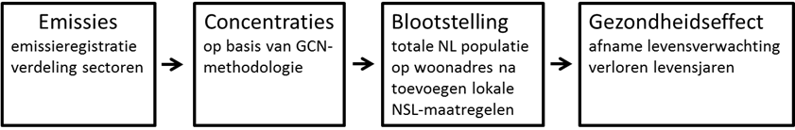
Doorrekening op de bloostelling en gezondheid

Slide 14
Resultaten Utrecht & Groningen
Levensduurverlies Pilot Utrecht (maanden) | Gemiddeld | Hoger belaste populatie
 |  | (5%) | (1%)
2030 -VES | 5,39 | 5,70 | 6,03
2030 – Pilot | 4,91 | 5,22 | 5,58
Winst levensduur | 0,48 | 0,48 | 0,45
Levensduurverlies Deelgebied 1A Pilot Groningen (maanden) (µg/m3) | Gemiddeld | Hoger belaste populatie
 |  | (5%) | (1%)
2030 -VES | 2,62 | 2,63 | 2,66
2030 – Pilot | 2,86 | 3,42 | 3,7
Verlies levensduur | 0,24 | 0,79 | 1,04
Resultaten deelgebied 1A indicatief door beperkte populatiedichtheid

Slide 15
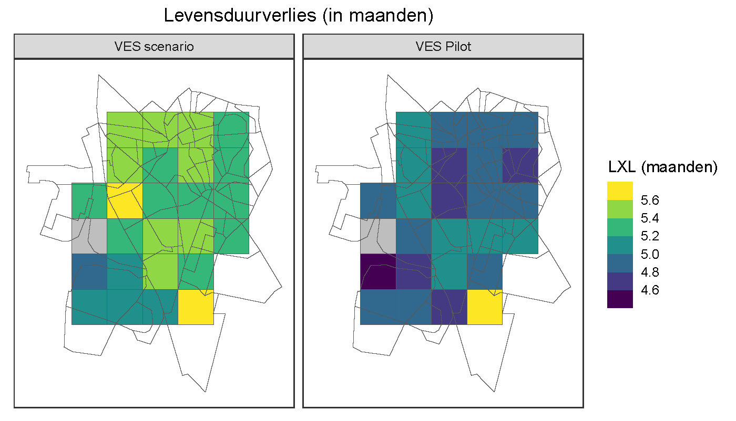
Ruimtelijke weergave levensduurverlies
Pilot Utrecht

Slide 16
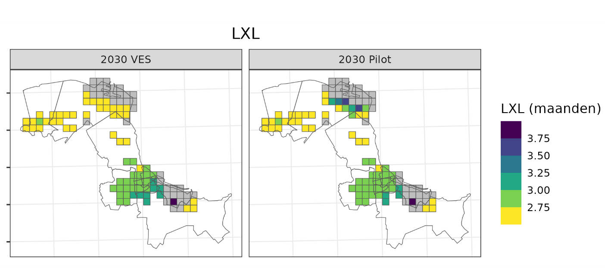
Ruimtelijke weergave levensduurverlies
Pilot Groningen

Slide 17
Inhoudelijke conclusies
De voor deze pilots ontwikkelde methode “GCN lokaal” (voor identificatie meest dominante bronnen in het studiegebied) kan handvatten bieden voor lokale overheden om gerichte keuzes te maken ten aanzien van de aan te pakken bronnen.
Het verdient de aanbeveling om voor zowel stikstofdioxide als fijnstof een solide maatregelenpakket te formuleren. De grootste reductie in blootstellingen en gezondheidseffecten kan bereikt worden als de beoogde maatregelen ook zoveel mogelijk aansluiten bij deze analyse van meest dominante bronnen
in de praktijk levert een gecombineerde aanpak waarschijnlijk de meeste gezondheidswinst op; omdat de gezondheidswinst wordt bepaald op basis van de gecombineerde blootstelling aan fijnstof en stikstofdioxide.
Aanvullend ook richten op die delen van een studiegebied waar de populatiedichtheid het hoogste is, omdat hier ook de grootste winst is te behalen.
Het detailleren van berekeningen op basis van extra (lokale) data is in de pilots niet goed uit de verf gekomen. RIVM werkt samen met enkele grote gemeenten aan “GCN in de Stad” gericht op het verbeteren van gemodelleerde luchtkwaliteit en zo mogelijk het verfijnen van het GCN detailniveau.

